Slide 1
计算科学导论
任课教师: 吴宾
办公室: 计算机与人工智能学院3307
电话:15003880613
Email: wubin@gs.zzu.edu.cn

Slide 2
计算机科学的意义、内容和方法
1 什么是计算科学？
2 学科的基本问题
3 计算科学发展主线
4 计算科学的分类与分支学科简介。
5 计算科学与数学和其它相关学科的关系
6 计算科学的学科形态
Notes:
我们首先来看计算科学的定义

Slide 3
1 什么是计算科学？
计算科学
计算科学(学科体系）是对描述和变换信息的算法过程的研究, 包括对其理论、分析、设计、效率、实现和应用等进行的系统研究。它来源于对算法理论、数理逻辑、计算模型、自动计算机器的研究，并与存储式电子计算机的发明一起形成于20世纪40年代初期
计算科学的研究包括从算法与可计算性的研究，到根据可计算硬件和软件的实际实现问题的研究。这样，计算学科不但包括从总体上对算法和信息处理过程进行研究的内容，也包括满足给定规格要求的有效而可靠的软硬件设计——它包括所有科目的理论研究、实验方法和工程设计
现在, 计算已成为继理论、实验之后的第三种科学形态

Slide 4
1 什么是计算科学？(续)
数理逻辑
数学的分支, 研究推理的科学
一个基础: 命题逻辑与谓词逻辑
四个研究领域
集合论
模型论
递归论
构造性数学与证明论
现在更多地从直觉主义逻辑出发, 从语法和语义角度刻画逻辑系统

Slide 5
1 什么是计算科学？(续)
30年代关于计算模型的研究
哥德尔的递归函数论
丘奇的λ演算
波斯特的符号变换系统(程序设计语言的基础)
图灵的图灵机
计算机学科是科学还是工程
IEEE/CS联合小组的结论
计算机科学与计算机工程之间在本质上没有区别
能行性是学科的核心问题
能行性贯穿硬件和软件的理论、方法和技术研究,以及应用研究与开发

Slide 6
1 什么是计算科学？(续)
计算学科的重要学术组织
美国计算机学会(ACM)
国际电气、电子工程师学会计算机学会（IEEE/CS）
国际信息处理联合会（IFIP）
美国人工智能协会（AAAI）
各国的计算机学会，人工智能学会
中国计算机学会
重要的学术刊物
重要的出版社和出版物
重要的国际/国内学术会议

Slide 7
2 学科的基本问题
在学科各个分支学科方向的发展进程中，不断地出现了一些在表现形式上虽然不同，但在科学哲学的解释下本质上是相同或相近的问题，即学科研究与发展普遍关心的基本问题。
计算学科的三个基本问题：
⑴ 计算的平台与环境问题
⑵ 计算过程的能行操作与效率问题
⑶ 计算的正确性问题

Slide 8
2 学科的基本问题
计算的平台与环境问题
为了实现自动计算—计算机的发明
为了解题或证明问题本身不可解—计算模型
只有构造性计算模型才是能行的
模型还必须是确定性的
计算平台的使用还必须是方便的—计算环境
从某种意义上讲,计算的平台与环境问题包括
计算模型
计算机体系结构
操作系统
高级程序设计
软件开发工具与开发环境,

Slide 9
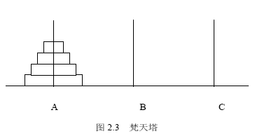
2 学科的基本问题
计算过程的能行操作与效率问题
理论上的可计算, 但实际上并不一定能行
例: 梵天塔问题
相传印度教的天神梵天在创造地球这一世界时, 建了一座神庙.神庙里竖有三根宝石柱子, 柱子由一个铜座支撑. 梵天将64个直径大小不一的金盘子按照从大到小的顺序依次套放在第一根柱子上, 形成一座金塔. 即所谓的梵天塔, 又称汉诺塔.

Slide 10
例: 梵天塔问题(续)
天神让庙里的僧侣们将第一根柱子上的64个盘子, 借助第二根柱子, 全部移到第三根柱子上. 同时定下3条规则
每次只能移动一个盘子.
盘子只能在三根柱子上来回移动, 不能放在他处.
在移动过程中, 三根柱子上的盘子必须始终保持大盘在下小盘在上
解决该问题的方法是递归解法
将一个较大的问题归约为一个或多个子问题的求解方法

Slide 11
例: 梵天塔问题(续)
将64个盘子的梵天塔问题转化为求解63个盘子的梵天塔问题.如果63个盘子的梵天塔问题能够解决,则可以
先将63个盘子先移动到第二个柱子上
再将最后一个盘子直接移动到第三个柱子上
最后又一次将63个盘子从第二个柱子移动到第三个柱子上
63个盘子的梵天塔求解问题可以转化为62个盘子的梵天塔求解问题
62个盘子的梵天塔求解问题又可以转化为61个盘子的梵天塔求解问题
…
2个盘子的梵天塔求解问题又可以转化为1个盘子的梵天塔求解问题
1个盘子的梵天塔求解是直接的

Slide 12
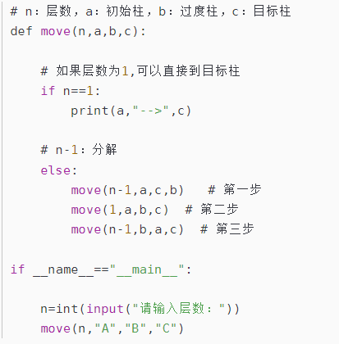
例: 梵天塔问题(续)
下面用python语言对该问题的求解算法进行描述

Slide 13
例: 梵天塔问题(续)
问题:当n=64时,64个盘子时需要移动多少次盘子要用多少时间?
设h(n)是移动n个盘子的梵天塔问题需要的移动次数
n个盘子的梵天塔问题需要移动的盘子数是n-1个盘子的梵天塔 问题需要移动的盘子数的2倍加1. 于是
h(n)=2h(n−1)+1
=2(2h(n−2)+1)+1=2²h(n−2)+2+1
=2³h(n−3)+2²+2+1
……
=2^{n}h(0)+2^{n− 1}+…+2²+2+1
= 2^{n− 1} +…+2²+2+1
=2^{n}−1

Slide 14
例: 梵天塔问题(续)
因此要完成梵天塔的搬迁需要移动盘子的次数为
2⁶⁴−1=18,446,744,073,709,551,615
如果每秒移动一次,一年有31,536,000秒,则僧侣们一刻不停地来回搬动也需要花费大约5,849亿年的时间.
假定计算机以每秒1,000万个盘子的速度进行搬迁则需要花费大约58,490年的时间.

Slide 15
2 学科的基本问题
计算的正确性问题。一个计算问题在给出能行操作序列的同时，必须确保计算的正确性，否则，计算是无意义的。
针对解决这一基本问题而发展形成一些研究内容与分支学科,例如，程序设计语言的语义学、程序理论(程序描述与验证的理论基础)、程序测试技术、电路测试技术、软件工程技术(形式化的软件开发方法学)、计算语言学、容错理论与技术、Petri网理论、CSP理论、CCS理论、进程代数与分布式事件代数等。
计算的正确性问题常可以归结为语言的语义学问题，揭示了语义学在整个学科中的重要地位。

Slide 16
3 计算科学发展主线
围绕学科的基本问题而展开的大量具体研究与发展中形成了学科发展的主流方向与学科发展主线，形成了学科自身的知识组织结构。
我们将计算科学的学科内容按照基础理论、基本开发技术、应用以及它们与硬件设备联系的紧密程度分成三个层面，如图3.1所示。
第一层面是计算科学的应用层，它包括人工智能应用与系统，信息、管理与决策系统，移动计算、计算可视化、科学计算等计算机应用的各个方向。
第二层面是计算科学的专业基础层，它是为应用层提供技术和环境的一个层面，包括软件开发方法学，计算机网络与通信技术，程序设计科学，计算机体系结构，电子计算机系统基础。
第三层面是计算科学的基础层，它包括计算的数学理论，高等逻辑等内容。

Slide 17
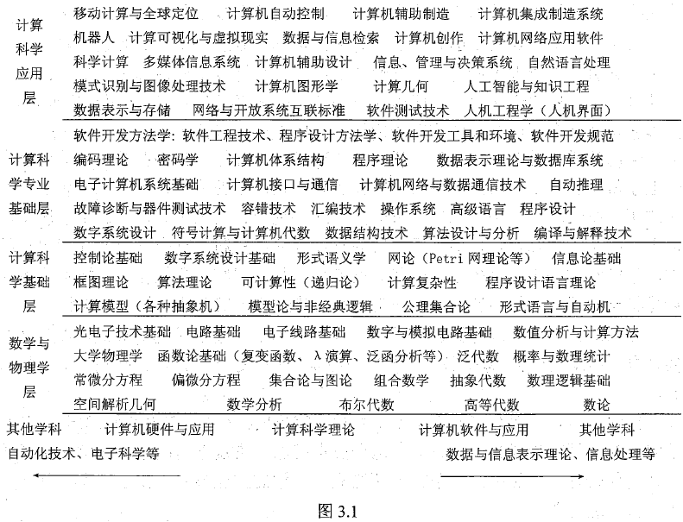

Slide 18
3 计算科学发展主线
在上述三个层面(计算科学的应用层、专业基础层和基础层)构成的计算科学发展的历程中，不断地追求制造出各种新型计算机系统，拓展和提高计算机的应用领域和应用水平这样两个目标，在基础研究、应用基础研究和技术开发与应用的研究中，学科逐步发展形成了三条相对独立的主线，它们是：
⑴ 计算模型与计算机系统
⑵ 计算模型、语言与软件开发方法学
⑶ 应用数学与计算机应用
Notes:
这三部分的内容，大家看书了解下，我这里就不详细介绍了

Slide 19
4计算科学的分类与分支学科简介
4.1构造性数学基础(数理逻辑、代数系统、图论、集合论等)
在数学发展史上，有三项重要发现对数学科学的发展产生了深远的影响：
一是解析几何的发明，它使数学思维实现了形状与数量之间的沟通;
二是微积分的发明，它使数学思维进入了无限小分析领域;
三是群论的发明，开创了代数研究的新纪元，即从局部性的字母与结构的计算研究转向更为抽象的系统结构的整体性分析研究。
4.2计算的数学理论(计算理论、高等逻辑、形式语言与自动机、形式语义学等)
所谓计算的数学理论是指一切关于能行性问题的数学理论的总和。
主要涉及计算理论（可计算性与计算复杂性）、高等逻辑(模型论与各种非经典逻辑)、形式语言与自动机、形式语义学、Petri网理论、通信顺序进程(CSP)、通信系统演算(CCS ),演算、进程代数(PA)、分布式事件代数(DEA)，等等。

Slide 20
4.3 计算机组成原理、器件与体系结构(计算机原理与设计、体系结构等)
计算机组成原理与设计是计算机发展的一个主流方向。这一方向的主要任务是根据各种计算模型研究计算机的工作原理，并按照器件、设备和工艺条件设计、制造具体的计算机硬件系统。
4.4计算机应用基础(算法基础、程序设计、数据结构、数据库基础、
微机原理与接口技术等)
计算机应用基础知识包括算法基础、程序设计、数据结构、数据库基础、微机原理与接口技术等。这些内容的简要介绍可参看第一章和3.4.6节。
4.5计算机基本应用技术(数值计算、图形学与图像处理、网络、多媒体、
计算可视化与虚拟现实、人工智能等))
计算机应用主要包括数值计算，信号处理技术，图形学与图像处理技术，网络技术，多媒体技术，计算可视化与虚拟现实技术，人工智能技术，信息系统设计技术，决策支持系统技术，办公自动化技术，计算机仿真技术，计算机辅助设计、测试、制造、教学等辅助系统。

Slide 21
4.6软件基础(高级语言、数据结构、程序设计、编译原理、数据库原理、
操作系统原理、软件工程等)
软件是计算科学一个较大的学科门类，包括众多的分支学科方向，主要有高级程序设计语言、数据结构理论、程序设计原理、编译程序原理与编译系统实现技术、数据库原理与数据库管理系统、操作系统原理与实现技术、软件工程技术、程序设计方法学、各种应用软件等。
4.7软件开发方法学(并行与分布式计算机系统、智能计算机系统、
软件开发方法学等)
软件开发方法学我们已经在前面的内容中介绍了其主要内容，这里要指出的是，高起点的软件开发方法学的主要基础是新一代计算机体系结构、高等逻辑、形式语义学、计算模型理论以及算法基础，许多逐步成熟起来的形式化软件并发方法将陆续进入实用阶段，以软件开发工程方法和软件开发工具的形式出现。

Slide 22
5 计算科学与数学及其它相关学科的关系
数学的基本特征
高度的抽象性
抛开现实事物的物理化学和生物学等特性, 而仅保留其量的关系和空间的形式
逻辑的严密性
在运用数学工具解决问题时, 只有严格遵守形式逻辑的基本法则, 充分保证逻辑的可靠性, 才能保证结论的正确性
普遍的适用性
数学的高度抽象性决定了它的普遍适用性. 数学广泛地应用于其他科学与技术, 甚至人们的日常生活之中

Slide 23
5 计算科学与数学及其它相关学科的关系
数学方法的作用
为科学技术研究提供简洁精确的形式化语言
复杂的自然规律只有借助于数学的形式化语言才能抽象地表达. 数学模型就是运用数学的形式化语言, 在观测和实验的基础上建立起来的
为科学技术研究提供数量分析和计算的方法
一门科学要从定性分析发展到定量分析, 数学方法从中起了杠杆的作用
为科学技术研究提供了逻辑推理的工具
数学的逻辑严密性这一特点使它成为建立一种理论体系的手段.在这方面最有意义的就是公理化方法.
数学逻辑用数学方法研究推理过程, 把逻辑推理形式加以公理化、符号化、为建立和发展科学的理论体系提供了有效的工具

Slide 24
5 计算科学与数学及其它相关学科的关系
计算科学与数学的关系
数学是计算科学的主要基础
数学与电子科学构成了我们今天计算机系统的基础, 也构成了计算科学的基础
与数学相比, 电子技术基础地位的重要性不及数学
原因是数学提供了计算科学最重要的学科思想和学科的方法论基础
电子技术主要是提供了今日计算机的实现技术, 它仅仅是对计算科学许多数学思想和方法的一种当前最现实、最有效的实现技术

Slide 25
5 计算科学与数学及其它相关学科的关系
数理逻辑和代数是计算科学的基础
计算模型研究
可计算函数⇔可计算谓词⇔图灵机
计算机设计的理论基础 — 布尔代数
程序设计语言的基础 — 形式语言与自动机
其思想方法源于数理逻辑和代数
语言的语义研究可以归结为代数方法和逻辑方法
计算机体系结构, 如容错计算机(多值逻辑), 向量计算机(向量运算)
信息处理(数据库), 关系数据模型 — 关系代数, 一阶谓词逻辑
决策支持、机器学习、 数据挖掘----统计学

Slide 26
5 计算科学与数学及其它相关学科的关系
本科阶段的数学课程
离散数学
集合论
图论
数理逻辑
近世代数
高等数学(微积分,微分方程)
线性代数
概率论与数理统计

Slide 27
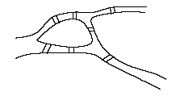
例:哥尼斯堡七桥问题
17世纪的东普鲁士有一座哥尼斯堡(Konigsberg)城(现为俄国的加里宁格勒), 哥尼斯堡城城中有一座奈佛夫(Kneiphof)岛, 普雷格尔(Pregol)河的两条支流环绕其旁, 并将整个城市分成北区, 东区, 南区和岛区4个区域. 全城共有7座桥将4个城区相连起来. 人们常通过这7座桥到各城区游玩.
北区
岛区
东区
南区

Slide 28
例:哥尼斯堡七桥问题(续)
问题
能否从某区出发, 走遍这7座桥, 且每座桥只走一次, 最后又回到原出发点?
许多人尝试都未成功, 也没人能够证明不行
1736年, 大数学家欧拉(L.Euler)发表了关于哥尼斯堡七桥问题的论文 —《与位置几何有关的一个问题的解》. 他在文中指出:
从一点出发, 不重复地走遍七桥, 最后又回到原出发点是不可能的.
欧拉开创了图论

Slide 29
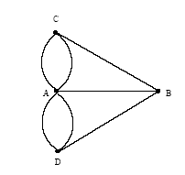
例:哥尼斯堡七桥问题(续)
抽象
从问题本质考虑, 抽象出问题最本质的东西, 忽视问题非本质的东西, 如桥的长度等.
欧拉用A表示岛区, 用B, C, D分别表示其他3个区, 将哥尼斯堡七桥问题转换为
从下图A, B, C或D出发, 经过每条边一次, 最后回到出发点

Slide 30
例:哥尼斯堡七桥问题(续)
一般化
一旦我们学会了一种技巧, 仔细查看它是否是有启发的, 并看和它一起我们能走多远----Knuth
从一个具体问题推广到一般问题
哥尼斯堡七桥问题的一般化
对给定的任意一个河道图与任意多座桥, 判定可能不可能每座桥恰好走过一次
回到出发点
不回到出发点
哥尼斯堡七桥问题的进一步一般化
图的边遍历问题: 从图的任意顶点出发, 不重复地经过图中每一条边(回到出发点/不回到出发点)

Slide 31
例:哥尼斯堡七桥问题(续)
图的边遍历问题
从图的某顶点出发, 不重复地经过图中每一条边, 回到出发点当且仅当图的每个顶点都有偶数条边.(任意点为出发点)
从图的某顶点出发, 不重复地经过图中每一条边不回到出发点当且仅当图中恰有两个顶点有奇数条边(分别为出发点和终点)

Slide 32
5计算科学与数学及其它相关学科的关系
为了将计算科学推向更高的层次和水平,学科的发展近年来正在更多地依赖其它学科的发展和进步、参照和利用其它学科的思想、方法和成果;
例如，在新一代计算机系统的研制中,人们正在考虑使用光电子技术应用于计算机的设计和制造;
医学中脑细胞结构、脑神经应激机制的研究,认知心理学的研究;
甚至蜜蜂蜂窝结构的研究都在影响着计算科学一些方向的发展,如体系结构、神经元网络计算,等等.

Slide 33
6 计算科学的学科形态
每一个学科都有其自身的知识组织结构、学科形态、核心概念和基本工作流程方式。
所谓学科形态，是指从事该领域工作的文化方式。
对计算科学的深入研究使我们已知该学科存在三种主要的学科形态
抽象
理论
设计

Slide 34
第一种形态: 抽象
科学抽象
是指在思维中对同类事物去除其现象的次要的方面,抽取其共同的主要的方面,从而做到从个别中把握一般,从现象中把握本质的认知过程和思维方法
抽象源于现实世界,源于经验,是对现实原形的理想化
理想化后的现实原形与现实事物有了质的区别. 但它们总是现实事物的概念化,有现实背景
抽象是科学认识的基础和决定性环节
学科中的抽象形态包含着具体的内容,它们是学科中所具有的科学概念,科学符号和思想模型

Slide 35
6计算科学的学科形态
计算学科的抽象, 或称模型化
基于计算科学的实验科学方法,广泛采用实验物理学的研究方法.
按照对客观现象和规律的实验研究过程, 包含以下四个步骤：
⑴ 确定可能世界（环境）并形成假设
⑵ 构造模型并做出预测；
⑶ 设计实验并收集数据；
⑷ 分析结果。
这个学科形态主要出现在计算科学中与硬件设计和实验有关的研究之中。当计算科学理论比较深奥，理解较为困难时，不少科研人员在大致了解理论、方法和技术的情况下，基于经验和技能常以这种学科形态方式开展工作
科学研究

Slide 36
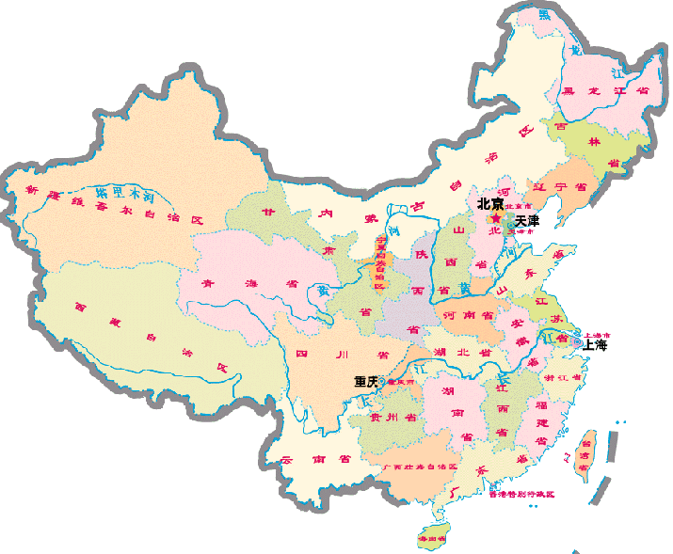
例: 四色问题

Slide 37
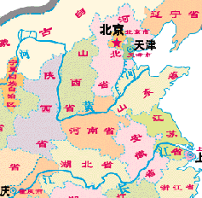
例: 四色问题(续)
任何规范的地图都可以至多用四种颜色着色, 使得任何两个相邻的区域都具有不同的颜色
两个区域相邻是指它们有一条公共边
下面两个图都形状不完全相同, 从着色角度是相同

Slide 38
例: 四色问题(续)
抽象: 将地图按如下方式转换
顶点: 地图上每个区域
边: 如果地图上的两个区域相邻, 则对应的两个顶点之间有一条边
前面的例子转换成
河北省
山西省
山东省
河南省
陕西省
安徽省
湖北省

Slide 39
例: 四色问题(续)
可以证明: 转换后的图没有交叉边----平面图
可以证明:任何平面图都可以至多用五种颜色着色, 使得任意两个相邻的顶点都具有不同的颜色
可以用如下定理归纳地证明: 任何平面图都有小于5度的顶点
地图的四着色问题转换成任何平面图都可以至多用四种颜色着
色, 使得任意两个相邻的顶点都具有不同的颜色
转换后的平面图与原地图很不相同, 但是从着色角度, 两个问题是否有解是等价的
抽象去除了问题的次要方面, 如每个区域的形状,大小
抽象保留了问题的本质方面----区域的相邻性被顶点的相邻性捕获
抽象得到的平面图概念不仅可以解决地图着色问题, 而且还有其他应用, 如电路板布线问题

Slide 40
例:学生选课问题
例: 学生选课问题:
如何描述学生和课程
如何描述学生和课程的联系
一个学生可以选修若干门课程,每门课程可以被任一学生所选修.
实体(Entity): 客观存在并可相互区别的事物(用一组属性刻画)
学生是实体, 课程是实体
属性: 实体所具有的某一种特性
用学号,姓名,性别,年龄,院系…描述学生
用课程号,课程名,学分,…描述课程
码: 能惟一标识实体的属性集
学生实体的码是“学号”,课程实体的码是“课程号”
域: 属性的取值范围

Slide 41
例:学生选课问题(续)
实体集: 同类实体(具有相同属性)的集合
联系(Relationship ):指实体集之间的联系
两个实体集之间的3类联系
一对一(1:1)
一对多(1:n)
多对多(m:n)
学生与课程之间的联系: 选修
学生“李明”选修了“计算引论”就存在一个相应联系
实体集“学生”与“课程”之间的联系是m:n联系
联系也可能需要描述----联系的属性
选修的属性: 成绩

Slide 42
学生选课问题(续)
建立学生选课的模型
实体-联系(E-R)模型: 用E-R图表示
学号
姓名
性别
年龄
院系
学生
m
选修
成绩
n
课程
课程号
课程名
学分

Slide 43
经理
职工
学生
1
n
m
管理
属于
选修
成绩
1
1
n
部门
部门
课程
(a) 一对一联系
(b) 多对一联系
(c) 多对多联系
两个实体集之间的联系

Slide 44
6 计算科学的学科形态
第二种形态: 理论
科学理论
科学认识由感性阶段上升为理性阶段就形成了科学理论
科学理论是经过实践检验的系统化了的科学知识体系, 它是由科学概念, 科学原理, 以及对这些概念原理的理论论证所组成的体系
理论源于数学,是从抽象到抽象的升华,它们已经完全脱离现实事物,不受现实事物的限制, 具有精确的优美的特征, 因而更能把握事物的本质

Slide 45
计算学科的理论
计算科学的数学基础和计算科学理论, 广泛采用数学的研究方法.
按统一的合理的理论发展过程，包含以下四个步骤：
⑴ 对研究对象的概念抽象（定义和公理）
⑵ 假设对象的基本性质和对象之间可能存在的关系（定理）
⑶ 确定这些性质和关系是否正确（证明）
⑷ 解释结果（与计算机系统或研究对象形成对应）
这个学科形态的基本特征是其研究内容的构造性数学特征, 是区别于更广泛的数学科学学科形态的典型特征

Slide 46
学生选课问题(续)
学生选课问题是一类数据处理问题的特例
当然不能对特例建立一大套理论
类似的数据处理问题涉及方方面面----值得建立理论, 处理数据管理问题
数据库理论----为解决数据处理问题建立的
关系模型----数据结构
关系代数/关系演算----数据操作
数据库设计理论
数据依赖: 函数依赖,多值依赖…
范式: 3NF,BCNF,4NF
模式分解与规范化

Slide 47
6 计算科学的学科形态
第三种形态: 设计
科学技术的设计问题
设计形态与抽象、理论两个形态存在的联系
设计源于工程,并用于系统或设备的开发,以实现给定的任务
设计必须以对自然规律的认识(科学形态的认识/经验形态的认识) 为前提
必须创造出相应的人工系统和人工条件,还必须认识自然规律在这些人工系统中和人工条件下的具体表现形式
设计形态的主要特征与抽象, 理论两个形态的主要区别
设计形态具有较强的实践性
设计形态具有较强的社会性
设计形态具有较强的综合性

Slide 48
计算学科的设计
基于工程,广泛采用工程科学（如建筑工程）的研究方法。
按照为解决某一个问题构作系统或装置的过程，包含以下四个步骤：
⑴ 需求分析；
⑵ 建立规格说明；
⑶ 设计并实现该系统；
⑷ 对系统进行测试和分析。
这个学科形态广泛出现在计算科学中与硬件、软件、应用有关的设计和实现之中。当计算科学理论（包括技术理论）已解决某一问题后，科研人员在正确理解理论、方法和技术的情况下，可以十分有效地以这种学科形态方式开展工作

Slide 49
3个学科形态的内在联系
抽象源于现实世界, 它的研究内容表现在两个方面
建立对客观事物进行抽象描述的方法
采用现有的抽象方法, 建立具体问题的概念模型, 从而实现对客观世界的感性认识
理论源于数学,它的研究内容也表现在两个方面
建立完整的理论体系
在现有理论的指导下, 建立具体问题的数学模型, 从而实现对客观世界的理性认识
设计源于工程, 它的研究内容也表现在两个方面
在对客观世界的感性认识和理性认识的基础上, 完成一个具体的任务
对工程设计中所遇到的问题进行总结, 提出问题, 由理论界去解决它

Slide 50
核心概念分类
（1）计算模型与能行性
计算模型（Computational Model），可计算性( Computability )，计算复杂性
( Computational Complexity )，最优性(Optimum )，相似性与对偶性(Similarity andDuality )
（2）抽象与构造性描述
论域与计算对象(Domain and Computing Object)，枚举(Enumeration)与有
穷表示(Finite Representation )，分层与抽象的级(Hierarchy and Levels of
Abstraction )，内涵与外延(Intension and Extension)，递归(Recursion，归纳(Induction )，自由与约束(Freedom and Restriction);
（3）系统特征
相容性(Consistency )，完备性(Completeness )，单调性(Monotoneity )，透明性(Transparence )，容错与安全性(Fault-Tolerant and Security，开放性(Openness )，稳定性(Stability )，健壮性(Robustness) ;

Slide 51
（4）计算方法
折衷(Coomise)，C Analogy )，推导(Inferenceand Expansion);分解(Decomposition )，集成(Integration )，类比or Reasoning)，变换(Transformation，扩展(Extension
（5）实现技术
类型(Type)，进程与线程(Process and Thread)，顺序与并发(Sequence andConcurrent )，软计算结点(Agent)，关联(Binding)与实例化(Instantiation),现役(的)( Active)，虚拟(的)( Virtual )，编码(Coding)，模式匹配(PatternMatching )，分权( Branching )，合一(或通代)( Unification )，循环与迭代(Loopand Iteration )，重用(Reuse)，协议(Protocol )，规范与标准化(Standardization ) 。

Slide 52
思考题
地图四色问题的解法中所用的计算学科形态:抽象、设计，是如何体现的，具体的过程是什么？

